Slide 1
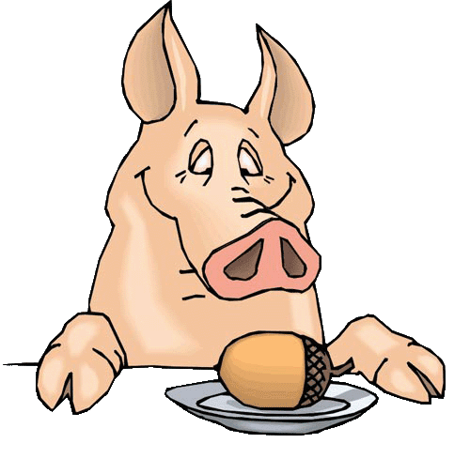
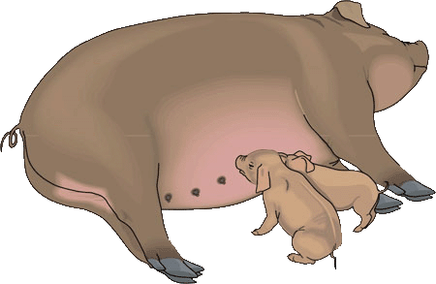
43 ЛЮБОПЫТНЫХ ФАКТА О СВИНЬЯХ
www.zooclub.ru
Домашние свиньи — крупные парнокопытные, одомашненные человеком. Домашняя свинья всеядна, как и ее предок, дикий кабан. Свинина является одним из основных видов мяса во многих странах мира.
Notes:
http://zooclub.ru/fakty/o_svinyah.shtml

